Slide 1

Universalização do Saneamento Básico em municípios de até 50.000 habitantes
Antônio Henrique de Carvalho Pires
Presidente
Funasa

Slide 2
Saneamento – A importância da universalização do acesso à água
A pobreza extrema é um dos maiores desafios que temos enfrentado nos dias atuais, e esse tema - preconizado pela ONU em seus Objetivos de Desenvolvimento do Milênio a serem atingidos até 2015 - passou, também, a ser a meta prioritária de governo.
O Relatório do Desenvolvimento Humano - PNUD/2006 mostra a estreita correlação entre pobreza e ausência ou acesso ao saneamento inadequado, em especial à água potável segura. De acordo com esse relatório, nos países em desenvolvimento, uma em cada cinco pessoas, não tem acesso a uma fonte de água confiável. Em diversos países mais pobres, apenas 25% das famílias mais carentes têm acesso à água potável canalizada em casa.

Slide 3
Saneamento – A importância da universalização do acesso à água
Segundo estudos da ONU, as famílias mais pobres de muitos lugares chegam a pagar 10 vezes mais caro pela água do que as famílias ricas. A inexistência de saneamento básico - em especial, o acesso à água - é uma das principais razões para o abandono escolar por parte das meninas, sobretudo nas periferias urbanas e áreas rurais. As infecções parasitárias veiculadas pela água imprópria ou saneamento inadequado atrasam o potencial de aprendizagem de mais de 150 milhões de crianças no mundo.
No mundo, o acesso à água imprópria afeta quase 2 bilhões de pessoas, sendo que cerca de 5 milhões morrem, anualmente, por causa de enfermidades relacionadas à falta de acesso ao saneamento básico ou ao uso inadequado da água para o consumo humano.

Slide 4
Saneamento – A importância da universalização do acesso à água
A crise do saneamento básico - sobretudo do acesso à água potável e com qualidade - é, acima de tudo, uma crise relacionada à pobreza no mundo e também no Brasil. Mundialmente, quase duas em cada três pessoas sem acesso à água potável sobrevivem com menos de 2 dólares por dia. Muitas são as situações em que, uma em cada três pessoas sem acesso água, vive com menos de um dólar por dia.
Para o Relatório PNUD/2006, a crise global da água condena uma parte da humanidade ao estado de pobreza, vulnerabilidade e insegurança. A escassez que se encontra no coração da crise mundial da água tem as suas raízes nas relações de poder, na pobreza e na desigualdade socioeconômica e não na disponibilidade física da água.

Slide 5
Saneamento – A importância da universalização do acesso à água
Segundo o relatório da ONU o mundo tem água suficiente para fins domésticos, para a agricultura e para a indústria. O problema consiste em que algumas pessoas - nomeadamente os pobres - são sistematicamente excluídas. Contribuem, ainda, para esse drama: a precária gestão, o desperdício, os gastos excessivos e a distribuição injusta dos recursos hídricos.
O acesso aos serviços de saneamento básico de qualidade é reconhecidamente uma das condições para a melhoria da qualidade de saúde da população. O saneamento básico exerce fundamental importância no quadro epidemiológico e suas ações têm efeito imediato na redução das enfermidades decorrentes da falta ou inadequação desses serviços.

Slide 6
Saneamento – A importância da universalização do acesso à água
Estudo pelo Ministério da Saúde, mediante resultados de pesquisa, constatou que a cada 10% de elevação no índice de cobertura de abastecimento de água, há uma redução de 2,7% no coeficiente de mortalidade infantil (MACINKO; GUANAIS; SOUZA; 2005).

Slide 7
A Funasa e o saneamento básico
Consciente de que a ausência do saneamento básico - em especial da água potável - é uma das causas da pobreza e da fome, a Presidência do Brasil define como prioridade a universalização do acesso à água em todo o país, e, inclusive, determina a elaboração de um Plano Especial para o Semiárido brasileiro, uma das regiões onde a incidência de pobreza é extrema.
A Funasa, em seu contexto histórico e de criação, desde os tempos da Fundação SESP, tem dado sua contribuição para o acesso à água potável, em especial, nos pequenos municípios e localidades rurais. Recentemente, comprometida com o PAC 1 e 2, de 2007 a 2014, foram contratados cerca de 6.400 empreendimentos de saneamento básico, com destaque para abastecimento de água, totalizando o investimento de R$ 8,5 bilhões de reais.

Slide 8
A Funasa e o saneamento básico
No PAC 2 (2011 a 2014), a Funasa tem atuado também na elaboração de projetos de abastecimento de água ou esgotamento sanitário para os municípios com população até 50 mil habitantes. Até o momento, foram contratados 1.061 projetos e estão em fase de contratação outros 845 projetos de engenharia.
A Funasa atua, ainda, em ações de saneamento básico e melhorias sanitárias em comunidades rurais, quilombolas e assentamentos, com destaque para o abastecimento de água. Incluem-se, ainda, ações de perfuração de poços e assistência técnica.

Slide 9
POLÍTICA FEDERAL DE SANEAMENTO BÁSICO

Slide 10
O Saneamento básico na Constituição Federal de 1988
A Constituição Federal no seu art. 21, inciso XX estabeleceu como competência da União, “instituir diretrizes para o desenvolvimento urbano, inclusive habitação, saneamento básico e transportes urbanos”.
No art. 23, inciso IX, definiu como competência comum da União, dos Estados, do Distrito Federal e dos Municípios o de “promover programas de construção de moradias e a melhoria das condições habitacionais e de saneamento básico”
Art. 30, inciso V - compete ao município organizar e prestar, diretamente ou sob regime de concessão ou permissão, os serviços públicos de interesse local.
O art. 200, inciso IV da CF, constitui um dos principais dispositivos, o qual define que o Sistema Único de Saúde/SUS, participará da formulação da política e da execução das ações de saneamento básico.

Slide 11
Política Federal de Saneamento Básico
Lei nº 11.445, de 05 de janeiro de 2007 - Estabelece as diretrizes nacionais para o saneamento básico e para a política federal de saneamento básico.
Art. 1º ao 47 – Diretrizes nacionais para o saneamento básico;
Art. 48 ao 53 – Política federal de saneamento básico;
Art. 54 ao 60 – Disposições finais.
Decreto nº 7.217, de 21 de junho de 2010 - Regulamenta a Lei 11.445/2007
Decreto nº 8.211, de 21 de março de 2014 – Altera o Decreto nº 7.217/2010

Slide 12
Princípios fundamentais da Política de Saneamento Básico
Universalização do acesso;
Integralidade;
Abastecimento de água, esgotamento sanitário, limpeza urbana, manejo de resíduos sólidos e drenagem urbana, adequados à saúde pública;
Eficiência e sustentabilidade econômica;
Controle social;
Transparência das ações;
Articulação e integração com as políticas públicas de desenvolvimento urbano, habitação, combate a pobreza, etc.
Métodos, técnicas e processos, que não causem risco à saúde pública.

Slide 13

Política Federal de Saneamento Básico
Lei n.º 11.445/2007: art. 52: determina a elaboração do Plano Nacional de Saneamento Básico (Plansab) sob coordenação do Ministério das Cidades
Plansab define a elaboração de 3 Programas
Plansab
Saneamento Básico Integrado
Saneamento Rural
Saneamento Estruturante
Ministério das Cidades
Ministério da Saúde
(Funasa)
Ministério das Cidades
Ministério da Saúde
(Funasa)
Municípios com até 50 mil hab
Ministério da Saúde
(Funasa)
Municípios com até 50 mil hab

Slide 14
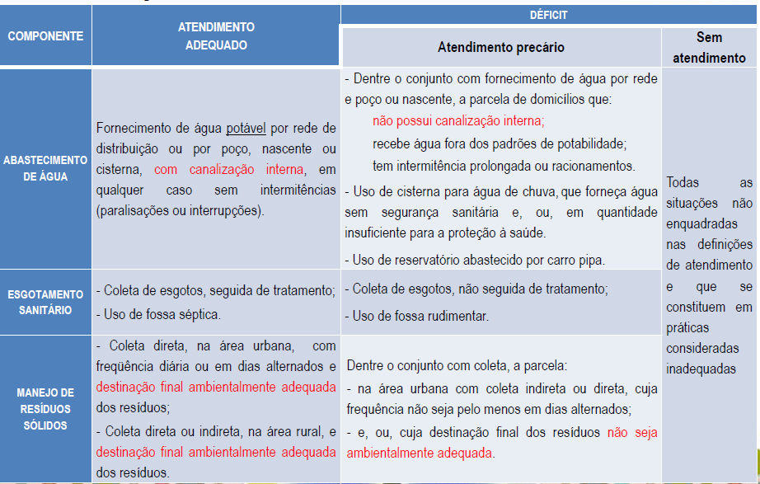
Caracterização do atendimento adequado e do déficit - Plansab

Slide 15
Metas Saneamento Básico Brasil - Plansab
Ação | Indicador | Área | 2010 | 2018 | 2023 | 2033
Abastecimento de água | % de domicílios urbanos e rurais abastecidos por rede de distribuição e por poço ou nascente com canalização interna. | Brasil | 90 % | 93 % | 95 % | 99 %
Esgotamento sanitário | % de domicílios urbanos e rurais servidos por rede coletora ou fossa séptica para os excretas ou esgotos sanitários. | Brasil | 67 % | 76 % | 81 % | 92 %
Resíduos sólidos | % de domicílios urbanos atendidos por coleta direta de resíduos sólidos | Brasil | 90% | 94% | 97% | 100%
 | % de domicílios rurais atendidos por coleta direta e indireta de resíduos sólidos | Brasil | 27% | 42% | 51% | 70%
Fonte: Ministério das Cidades. Plano Nacional de Saneamento Básico/Plansab (Versão apresentada ao Conselho Nacional de Saúde).

Slide 16
Necessidade de Investimentos em Saneamento Básico – 2013 - 2033
Total de investimentos previstos no Plansab: R$ 508,5 bilhões
Fonte: Plansab

Slide 17
Necessidade de Investimentos em Saneamento Básico – 2013 - 2033
Fonte: Plansab

Slide 18
PLANSAB
Eixo SANEAMENTO BÁSICO INTEGRADO
Atuação da Funasa em municípios com até 50.000 habitantes

Slide 19
Saneamento Básico em municípios com até 50 mil hab
Programa de Aceleração do Crescimento
1ª Etapa
2007 a 2010
R$ 4,0 bilhões
Municípios com até 50 mil habitantes
Ações:
  Abastecimento de Água
  Esgotamento Sanitário
  Melhorias Sanitárias Domiciliares
  Melhorias Habitacionais para controle da Doença de Chagas
  Drenagem em área de malária
  Apoio a projetos de coleta e reciclagem de materiais
  Apoio ao controle da qualidade da Água
  Saneamento Rural (quilombolas, assentamentos rurais, reservas extrativistas, etc)
  Saneamento em áreas indígenas

Slide 20
Saneamento Básico em municípios com até 50 mil hab
Programa de Aceleração do Crescimento
2ª Etapa
2011 a 2014
R$ 6,5 bilhões
Municípios com até 50 mil habitantes
Ações:
  Abastecimento de Água
  Esgotamento Sanitário
  Melhorias Sanitárias Domiciliares
  Saneamento Rural
  Elaboração de projetos

Slide 21
Saneamento Básico em municípios com até 50 mil hab
Programa de Aceleração do Crescimento
1.926 municípios atendidos na primeira etapa
3.158 municípios atendidos na segunda etapa
6.386 obras de saneamento
1.061 projetos de engenharia contratados
5,0 milhões famílias beneficiadas
R$ 8,5 bilhões contratados

Slide 22
PLANSAB
Eixo SANEAMENTO RURAL

Slide 23
Saneamento Rural
Na perspectiva do compromisso da Funasa com a universalização do acesso à água potável, merece destaque a participação da Fundação no Plano Nacional de Saneamento Básico (Plansab), assumindo a responsabilidade de elaborar e implementar o Programa Nacional de Saneamento Rural (PNSR) para um horizonte de 30 anos, cujas metas serão definidas a partir dos dados do IBGE/Censo 2010.
O PNSR, voltado para as comunidades rurais e comunidades tradicionais, terá como eixos centrais: tecnologia, gestão, educação em saúde, mobilização social e participação comunitária. Suas principais linhas de ação incluem: abastecimento de água potável, esgotamento sanitário, resíduos sólidos, melhorias sanitárias domiciliares (MSD), com destaque para cooperação técnica e o fortalecimento da organização comunitária, visando à construção de alternativas de gestão e sustentabilidade dos serviços.

Slide 24
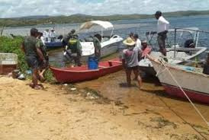
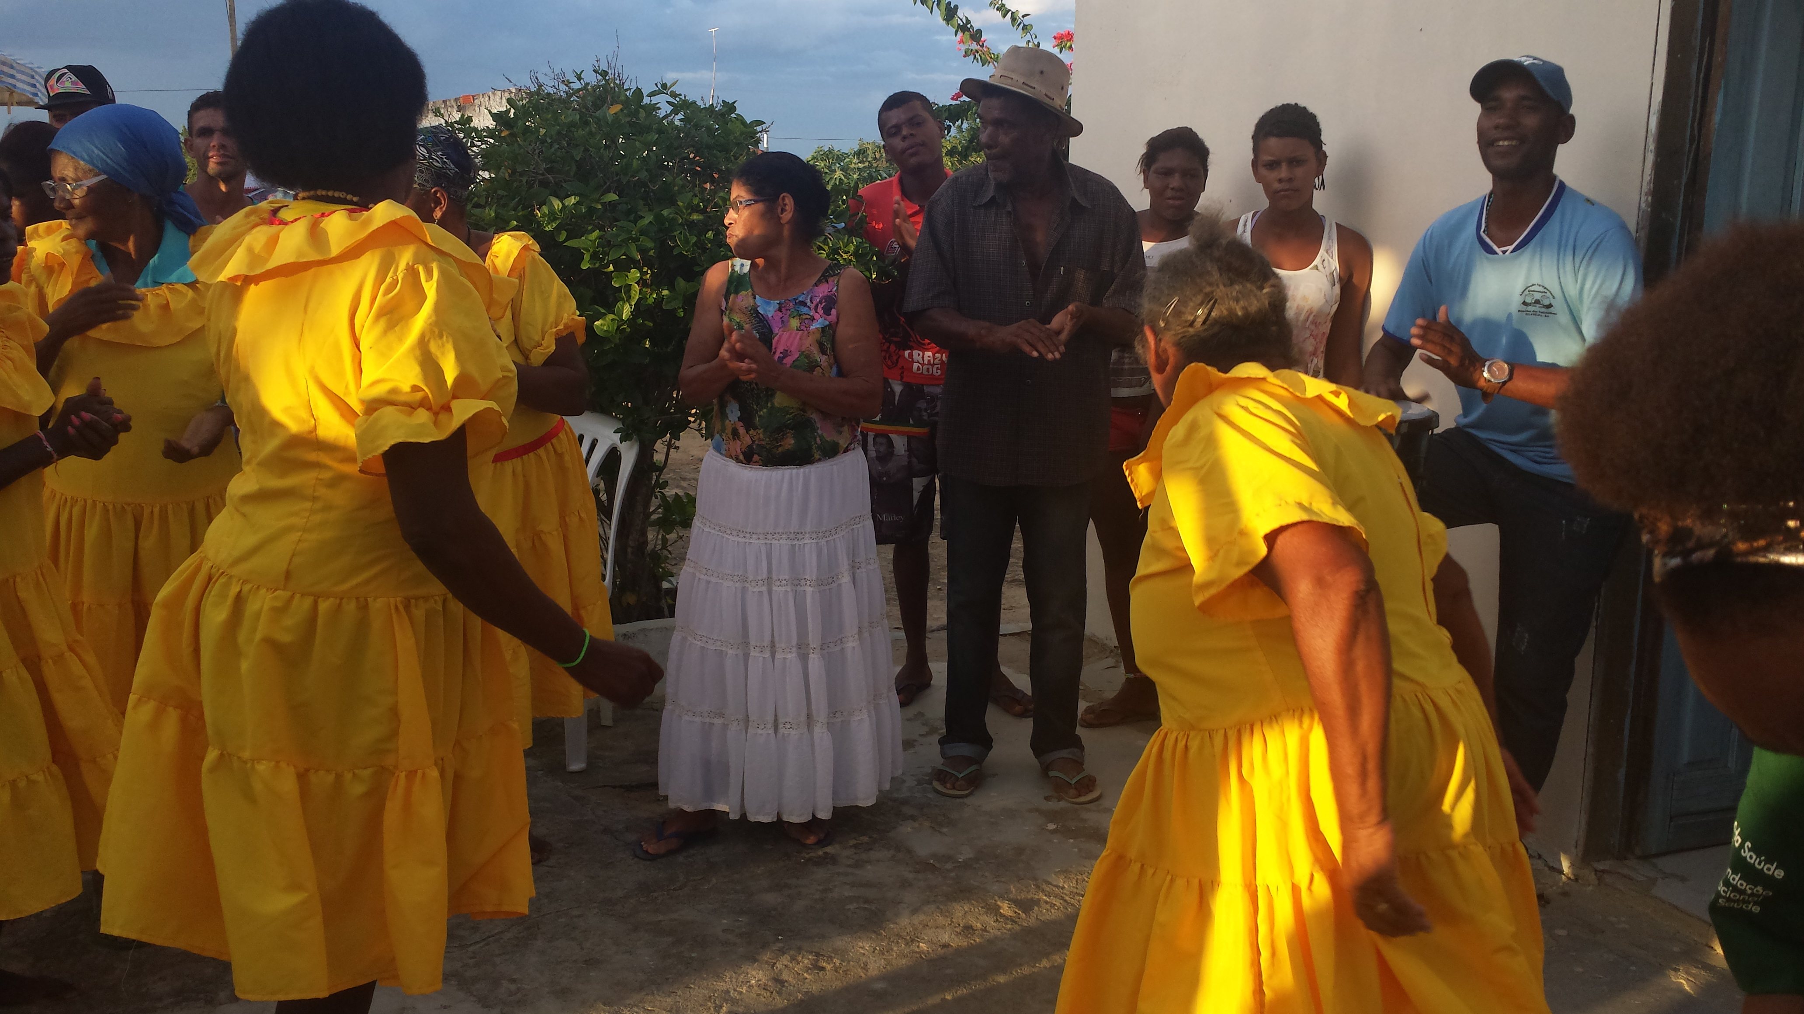

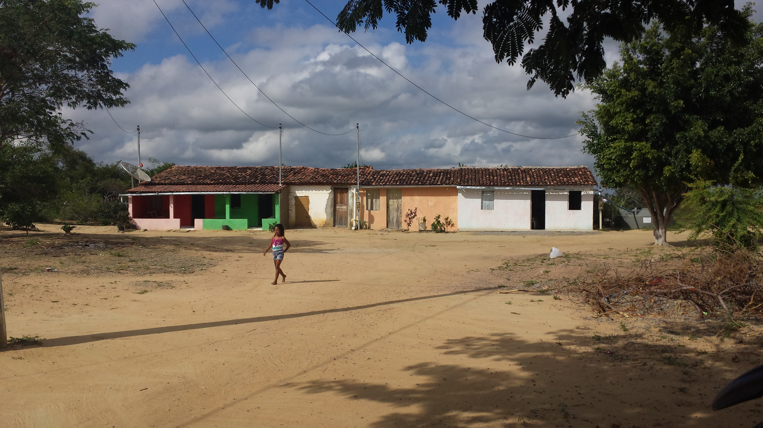
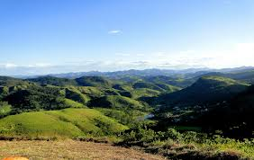
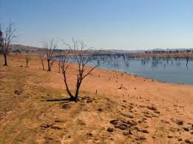

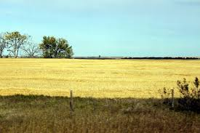
O Brasil Rural

Slide 25
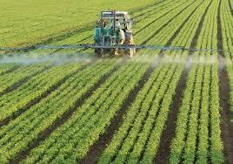
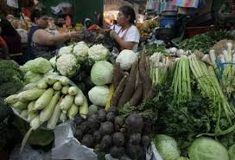
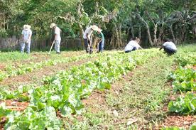
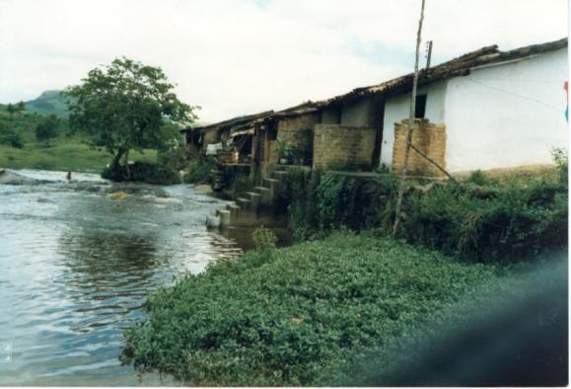
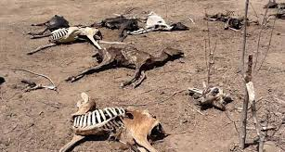
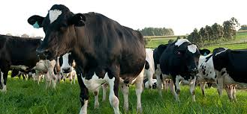
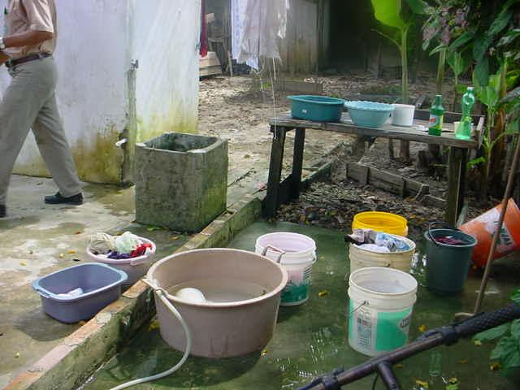
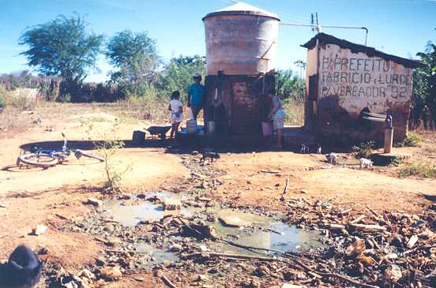
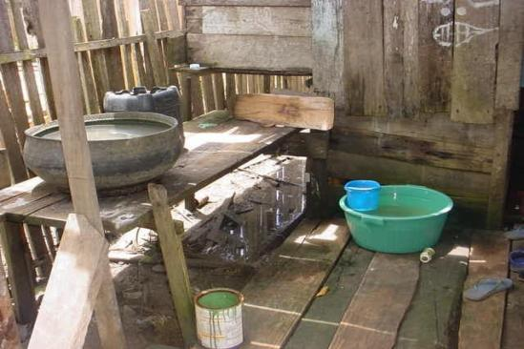
O Brasil Rural

Slide 26
O Brasil Rural
Diversidade: raças, origens étnicas, povos, religiões, culturas
Diversidade geográfica: tecnologias adequadas
Conflitos: concentração de terra, trabalho escravo, trabalho infantil, lutas populares, movimentos sociais
Economia diversificada
Precárias condições de vida
Populações adensadas, dispersas, isoladas e próximas a centros urbanos
Questões ambientais

Slide 27
População Rural
Cerca de 30 milhões de pessoas residem em localidades rurais no Brasil, representando aproximadamente 16% da população brasileira (IBGE/2010).
Cerca de 72% da população rural está concentrada em 10 Estados: Bahia, Minas Gerais, Maranhão, Pará, Ceará, Pernambuco, São Paulo, Rio Grande do Sul , Paraná e Piauí.
10,7% da população urbana brasileira reside fora da sede do município. Isso significa que 17.133.147 habitantes considerados urbanos vivem fora da sede, em áreas geralmente com características rurais.
Fonte: Censo 2010 (IBGE)

Slide 28
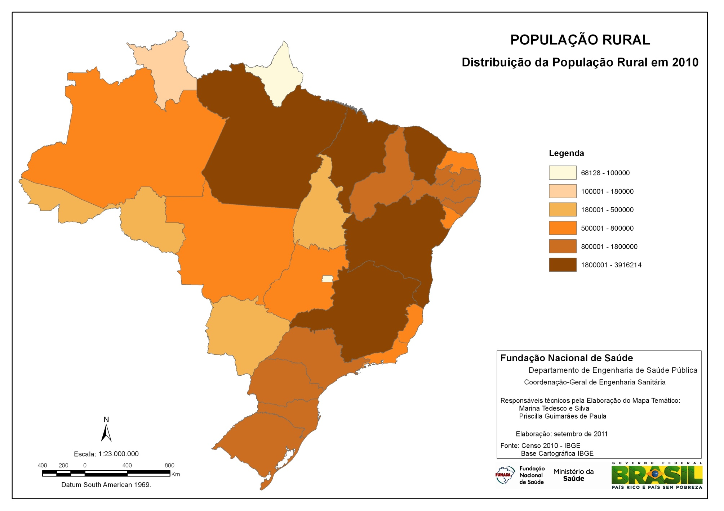
População Rural por UF

Slide 29
Programa Nacional de Saneamento Rural
MARCOS REFERENCIAIS
PROMOÇÃO DA SAÚDE
Saneamento básico como um dos fatores determinantes e condicionantes da saúde
ERRADICAÇÃO DA EXTREMA POBREZA
Saneamento básico como uma das estratégia de erradicação da extrema pobreza
DESENVOLVIMENTO RURAL SOLIDÁRIO SUSTENTÁVEL
Saneamento básico como um dos fatores determinantes do processo de desenvolvimento

Slide 30
Programa Nacional de Saneamento Rural
OBJETIVO DO PROGRAMA:
Promover o desenvolvimento de ações de saneamento básico em áreas rurais, visando à universalização do acesso, por meio de estratégias que garantam a equidade, a integralidade, a intersetorialidade, a sustentabilidade dos serviços implantados e a participação social.

Slide 31
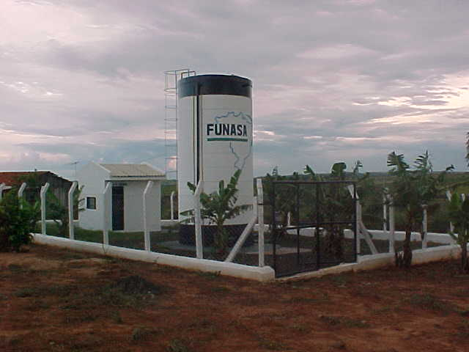
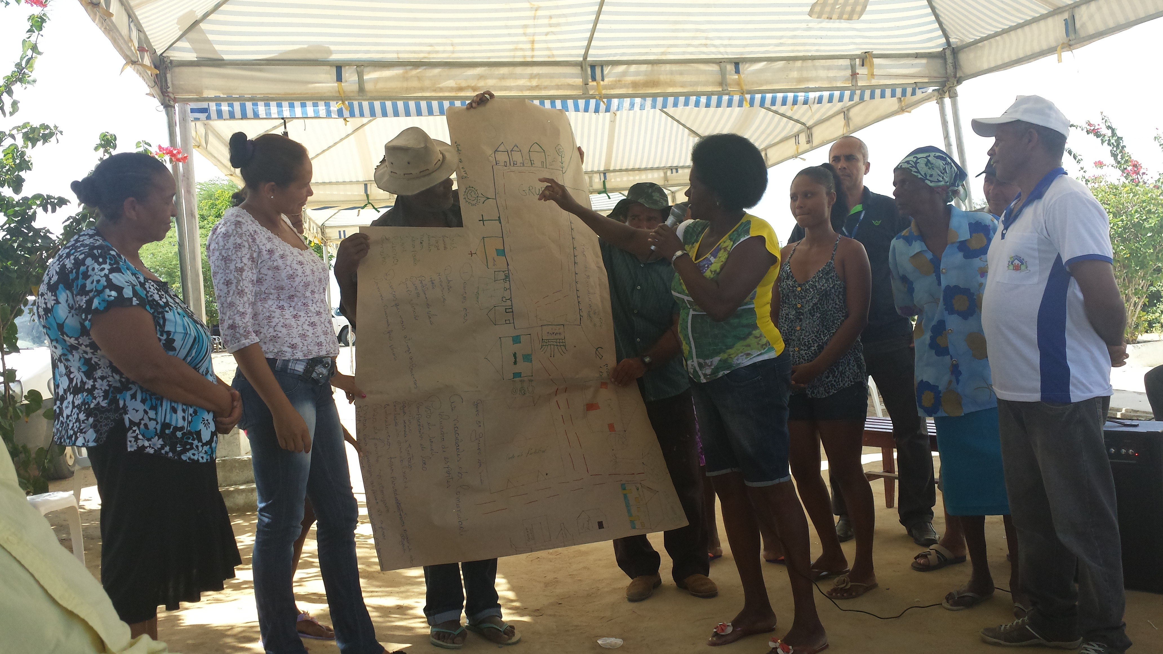
Programa Nacional de Saneamento Rural
EIXOS ESTRATÉGICOS DO PROGRAMA:
Tecnologia: Tecnologias de saneamento apropriadas às peculiaridades regionais e locais – tecnologias sociais
2. Gestão, operação e manutenção dos serviços: Sustentabilidade dos serviços implantados – alternativas e modelos de gestão
3. Educação e Mobilização Social: Educação em saúde, participação e controle social

Slide 32
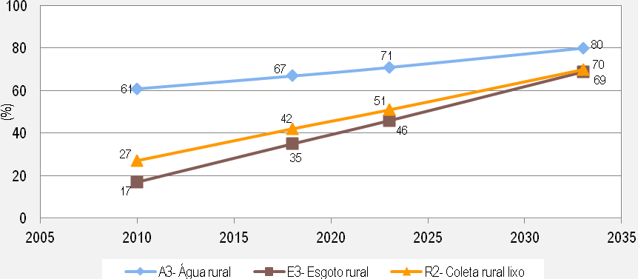
Programa Nacional de Saneamento Rural
METAS:
As metas serão voltadas para a universalização de forma gradual e progressiva e terão como base referencial o déficit das condições de saneamento na área rural.

Slide 33
Metas Saneamento Rural - Plansab
Indicador | 2010 | 2018 | 2023 | 2033
% de domicílios rurais abastecidos por rede de distribuição ou por poço ou nascente com canalização interna. | 61 % | 67 % | 71 % | 80 % (*)
% de domicílios rurais servidos por rede coletora ou fossa séptica para os excretas ou esgotos sanitários. | 17 % | 35 % | 46 % | 69 % (**)
Fonte: Ministério das Cidades. Plano Nacional de Saneamento Básico/Plansab (Versão aprovada).
* SE-85-100%, S-94-100%, CO-79-100%, NE-42-74% e N-38-52%
** SE- 27-93%, S-31-75%, CO-13-74%, NE-11-61% e N-8-55%

Slide 34
Programa Nacional de Saneamento Rural
DESAFIOS DO PROGRAMA:
Universalização do Saneamento Rural
Conceito ampliado do que seja “rural” (definição político-administrativa)
Controle social
Compreensão sobre as características e as necessidades das comunidades rurais nas diferentes regiões brasileiras
Integração e interface com outras políticas públicas e programas de governo
Articulação com os Estados e Municípios e com Sociedade Civil Organizada

Slide 35

Programa Nacional de Saneamento Rural
Versão preliminar PNSR
Parceria com UFMG (Termo de Execução Descentralizada) - consultoria para elaboração de estudos específicos para o Programa
  Julho/2015
  Prazo: 18 meses
  Oficinas Regionais
Metas (produtos):
Diagnóstico das condições de Saneamento Rural no Brasil;
Definição de diretrizes para o Saneamento Rural;
Estabelecimento das metas a curto, médio e longo prazos;
Detalhamento dos investimentos necessários para atendimento das metas estabelecidas;
Estratégias para gestão do programa de saneamento rural.

Slide 36
Programa Nacional de Saneamento Rural
Termo de Cooperação
Metas (produtos):
Diagnóstico das condições de Saneamento Rural no Brasil: análise da situação de Saneamento Rural no Brasil, incluindo a discussão teórica sobre o conceito de área rural e caracterização de áreas especiais (áreas indígenas, comunidades remanescentes de quilombos, assentamentos da reforma agrária, reservas extrativistas, dentre outras), além das particularidades do atendimento rural no país;
Definição de diretrizes para o Saneamento Rural: propostas de diretrizes para o PNSR com destaques para os três eixos: Tecnologia; Gestão e Educação e Participação Social;

Slide 37
Programa Nacional de Saneamento Rural
Termo de Cooperação
Metas (produtos):
3. Proposta de metas de curto, médio e longo prazos para o saneamento rural, considerando as especificidades das diferentes tipologias de áreas rurais;
4. Detalhamento dos investimentos necessários, por região geográfica e Unidades da Federação, para atendimento das metas estabelecidas para o saneamento rural em 20 anos;
5. Proposta de gestão do PNSR (forma de implementação, monitoramento e avaliação das ações);

Slide 38
PLANSAB
Eixo SANEAMENTO ESTRUTURANTE
Atuação da Funasa em municípios com até 50.000 habitantes

Slide 39
Saneamento Estruturante em municípios com até 50 mil hab
A Funasa, neste eixo do Plansab, tem atuado com o objetivo de apoiar, técnica e financeiramente, o fortalecimento da gestão dos sistemas de saneamento e promover o desenvolvimento científico e tecnológico por meio de pesquisas aplicáveis ao contexto do saneamento dos pequenos municípios brasileiros.
Atualmente tem sido adotadas 3 linhas de ação:
    Planos Municipais de Saneamento Básico
    Capacitação e qualificação de recursos humanos
    Apoio à Gestão

Slide 40
Plano Municipal de Saneamento Básico
Esta ação tem por objetivo capacitar e apoiar tecnicamente os municípios na elaboração dos PMSB com objetivo de proporcionar o aperfeiçoamento para atuação na área de planejamento e efetiva conclusão dos PMSB
Desde 2006 a Funasa beneficiou 1.183, dos quais:
613 por meio de convênios diretamente com os municípios
570 por meio de parcerias com entidades parceiras (Universidades Federais, CREA, instituições de ensino, etc)
Em 2015, 8 Superintendências Estaduais estão em fase de formalização de parcerias para atendimento de 508 municípios.

Slide 41
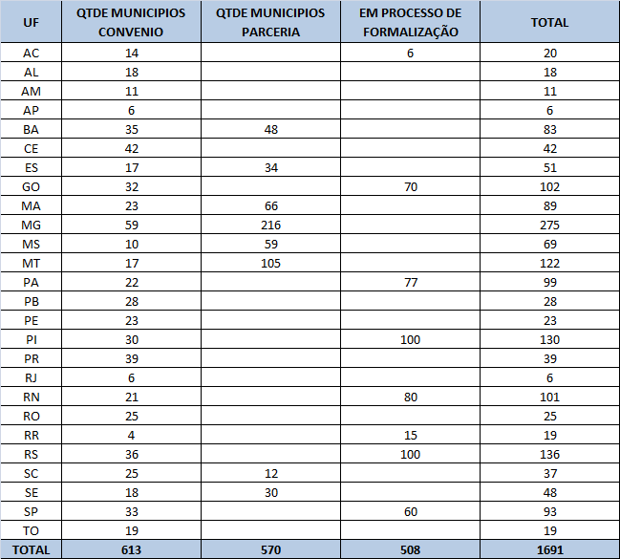
Plano Municipal de Saneamento Básico

Slide 42
Capacitação e Qualificação de Recursos Humanos
Esta ação tem por objetivo promover intercâmbio de experiências, informações, métodos e ferramentas relativas à política municipal de saneamento e aos plano municipais de saneamento básico, bem como cursos para a capacitação nos diversos temas relacionados à Gestão dos Serviços Municipais de Saneamento.
Desde 2012 foram capacitados 1.433 municípios capacitados e 3.372 profissionais. Os temas abordados foram:
Redução de perdas em sistemas de saneamento
Gestão econômico-financeira no setor saneamento
Oficina de política e plano municipal de saneamento básico
Estruturação e implementação de consórcios públicos de saneamento
Estão previstos para o período 2015-2016 a realização de 20 cursos de capacitação sob o tema Criação e Estruturação de Serviços Municipais e Intermunicipais de Saneamento Básico com a possibilidade de capacitação de até 1.000 profissionais.

Slide 43
Apoio à Gestão
Estas ação tem por objetivo prestar apoio técnico e financeiro na implementação de medidas estruturantes visando à melhoria da gestão e da prestação de serviços.
    Diagnóstico técnico – administrativo
    Planejamento organizacional;
    Gestão da informação;
    Gestão eficiente de água e energia;
    Gestão econômico-financeira;
    Investimento em equipamentos.

Slide 44
Apoio à Gestão
    Como exemplo dessa ação, a Funasa desenvolveu o programa Sustentar-Saneamento e Sustentabilidade em Áreas Rurais, o qual tem por objetivo promover a sustentabilidade das ações de saneamento rural (executadas diretamente pela Funasa) a partir do envolvimento da comunidade beneficiada com ações de educação em saúde e saneamento ambiental, bem como a capacitação dos gestores municipais, técnicos e representantes das comunidades beneficiadas nos seguintes temas:
    Alternativas de Gestão e Manutenção
    Operação e Controle de Qualidade da Água dos sistemas implantados pela Funasa.

Slide 45
Fluxograma geral das ações do SUSTENTAR
Funasa
Município Selecionado
Município Assina o Acordo de Cooperação
Capacita o técnico operacional
Capacita em Alternativas de Gestão
Gestão Estruturada p/ San Rural?
Sim
Município compromete-se com gestão do investimento
Não
Não
Compromete-se com a sustentabilidade
Verifica/escolhe
Alternativas de Gestão
Indica Técnico Operacional
Apoio à Gestão
Indica Gestor

Slide 46
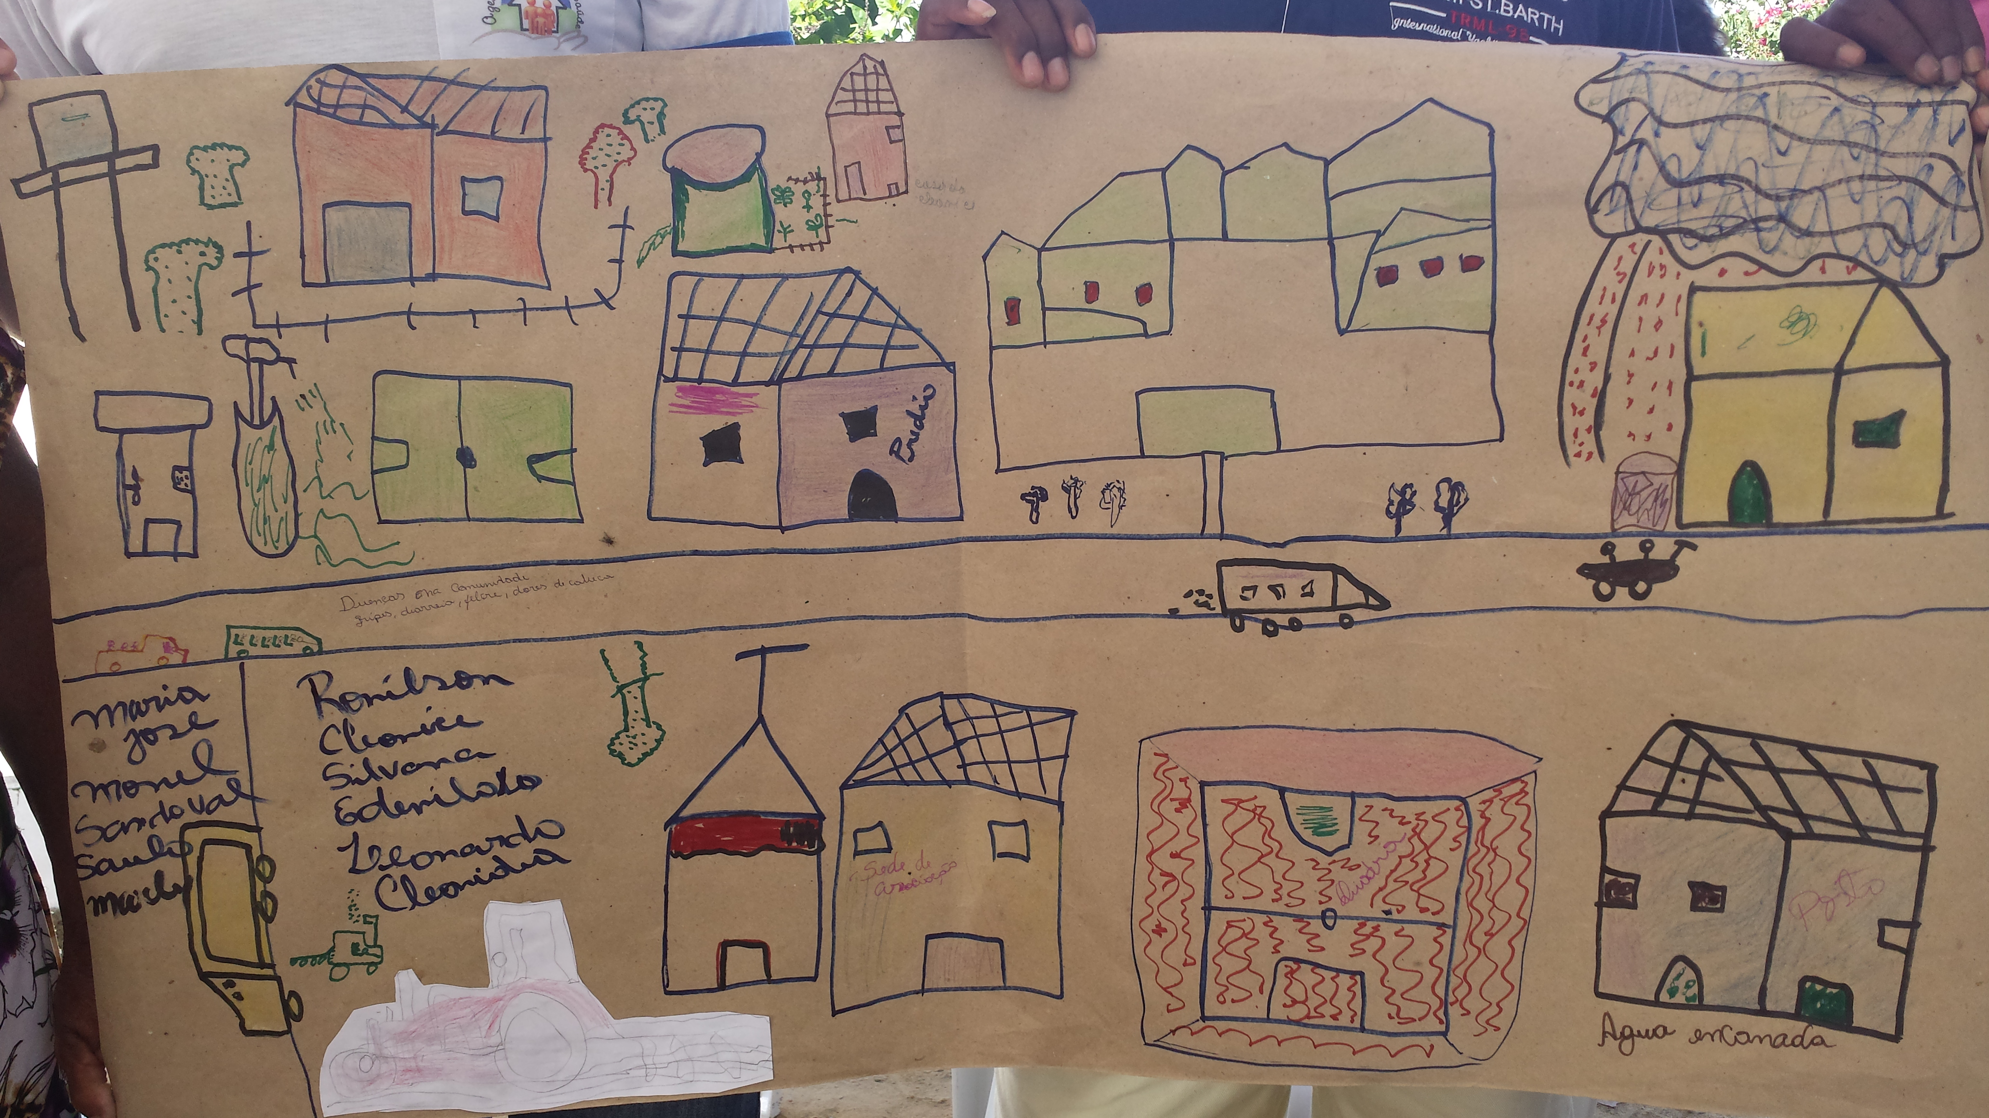
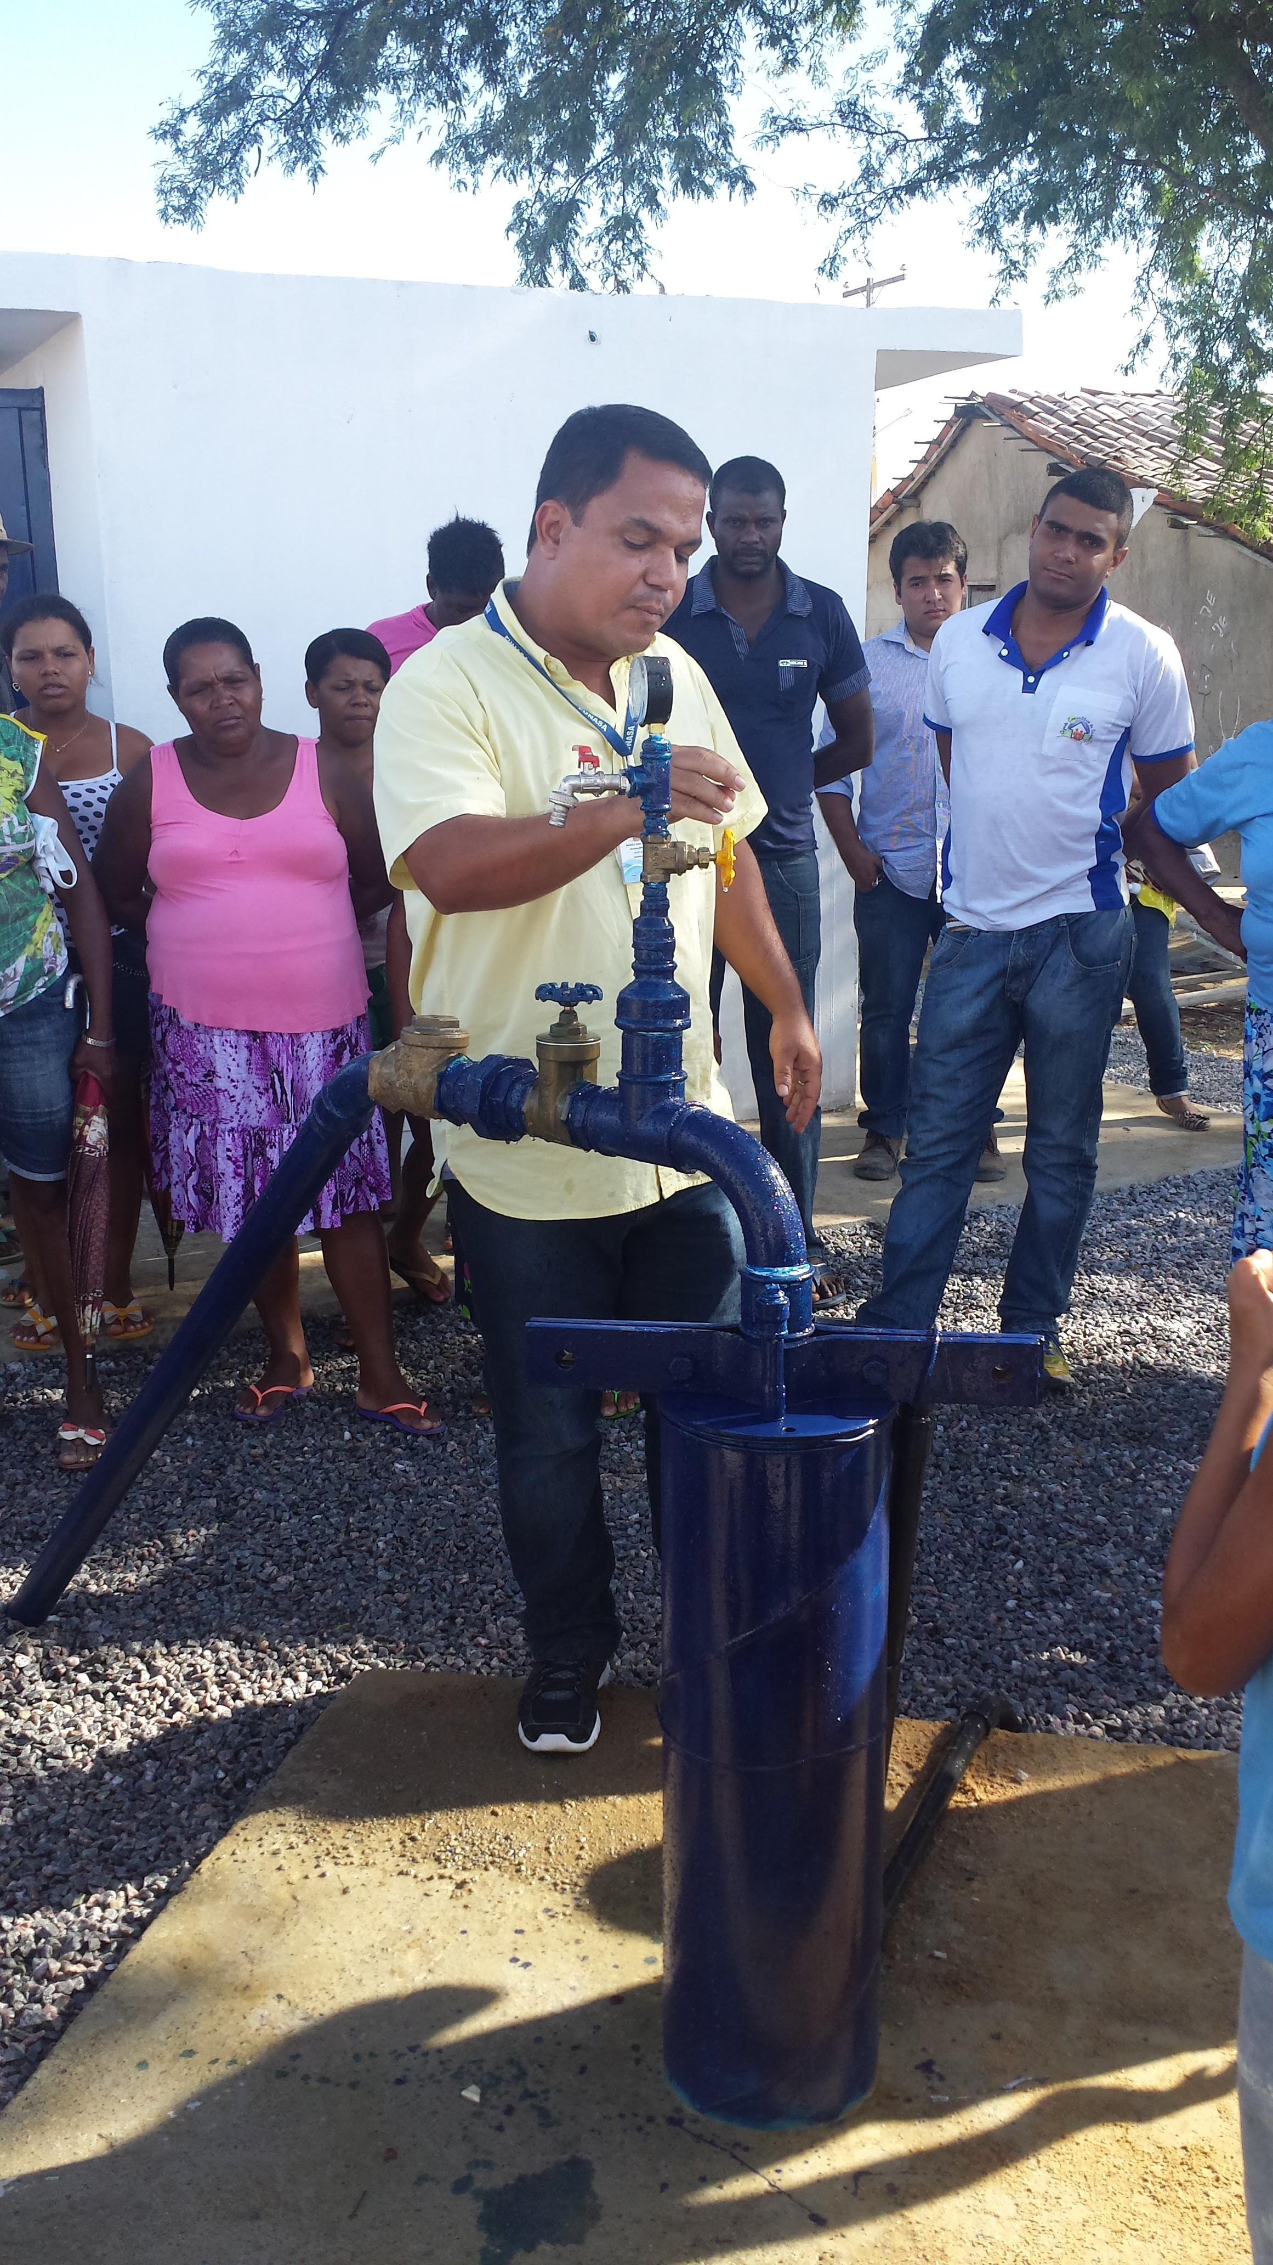
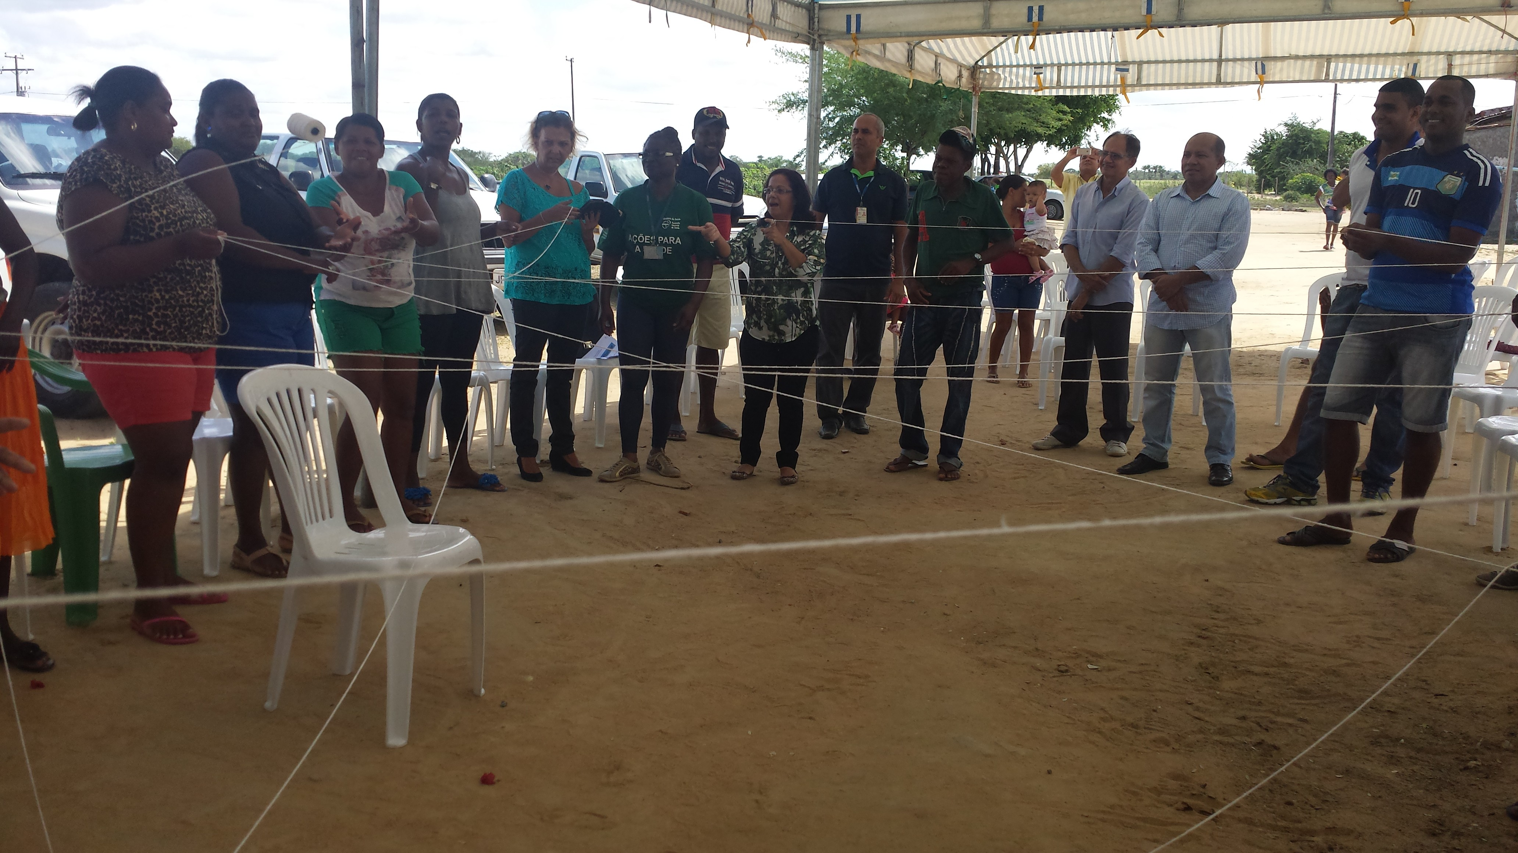
Apoio à sustentabilidade das ações de saneamento rural
Pacto Pelo Saneamento
Abordagem dos municípios para sensibilização
Oficina comunitária para empoderamento
Capacitação
Acordo de Cooperação
Alternativas de Gestão
Técnico Operacional
Sustentabilidade
Escolha da Alternativa de Gestão
Amigos da Água
Apoio à estruturação da gestão
Comunidade envolvida e capacitada

Slide 47
Apoio à Gestão
SUSTENTABILIDADE DAS AÇÕES NAS ÁREAS RURAIS – Ações Paralelas
Seleção das Localidades
Contato com gestores e técnicos municipais
Estruturante
Estrutural
Contratação de estudos e benfeitorias
Plano de Mobilização da Comunidade
Oficina para sensibilização da comunidade
Oficina em Alternativas de Gestão
Início das Obras
Entrega do SSAA
Capacitação em operação, manutenção e CQA

Slide 48
Obrigado!
Ministério da Saúde
Fundação Nacional de Saúde
antonio.pires@funasa.gov.br
(61) 3314-6362 / 6466
www.funasa.gov.br

